Slide 1

Отчет о работе кружка
«От образа к книге» за 2023 год
Подготовила учитель начальных классов
Уварова Ольга Николаевна

Slide 2

Цель:
Формирование грамотных читателей и приобщение детей к литературе.

Slide 3

Задачи:
Воспитать у учащихся интерес к литературному чтению.

Slide 4
Конкурсы и викторины
2 класс.

Slide 5

Международная викторина для младших школьников «Сказочный мир С.В. Михалкова»
19 марта 2023 год.
Диплом I степени:
- Кумарин Семён
- Григорьев Никита
- Бармин Даниил
- Нивенчанов Егор

Slide 6



Slide 7



Slide 8
Конкурсы и викторины
3 класс.

Slide 9

Международная викторина для младших школьников «Жизнь и творчество С. Т. Аксакова»
2 октября 2023 год.
Диплом I степени:
- Анцифрова Ксения
- Антоненко Леонид
- Кумарин Семён
- Бармин Даниил
Диплом II степени:
- Джалилова Маржона

Slide 10



Slide 11



Slide 12
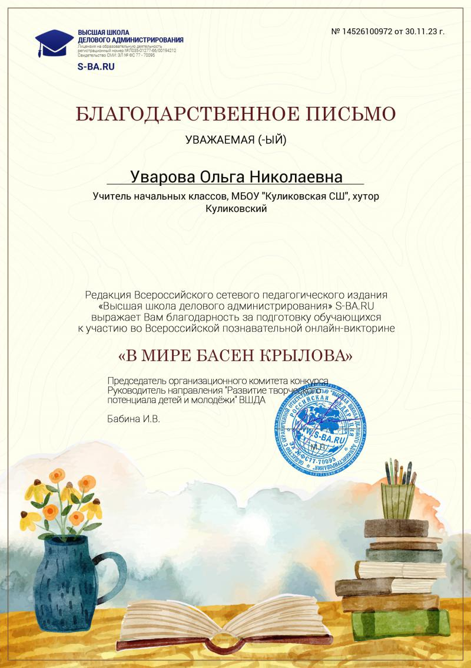
Всероссийская познавательная онлайн – викторина для младших школьников «В мире басен Крылова»
30 ноября 2023 год.
Диплом за успешное прохождение:
- Кумарин Семён
- Григорьев Никита
- Бармин Даниил
- Анцифрова Ксения
- Антоненко Леонид

Slide 13
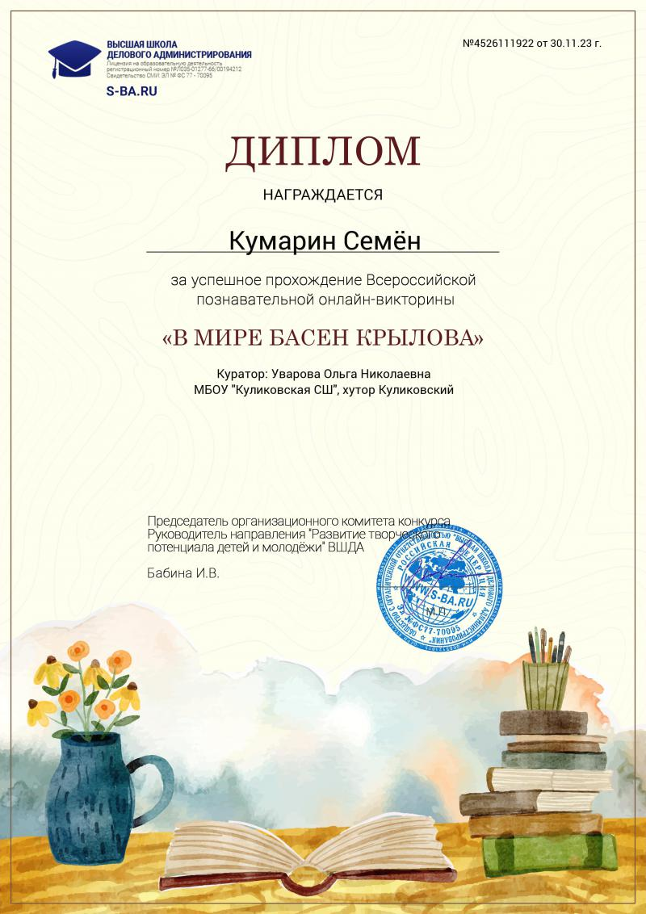


Slide 14

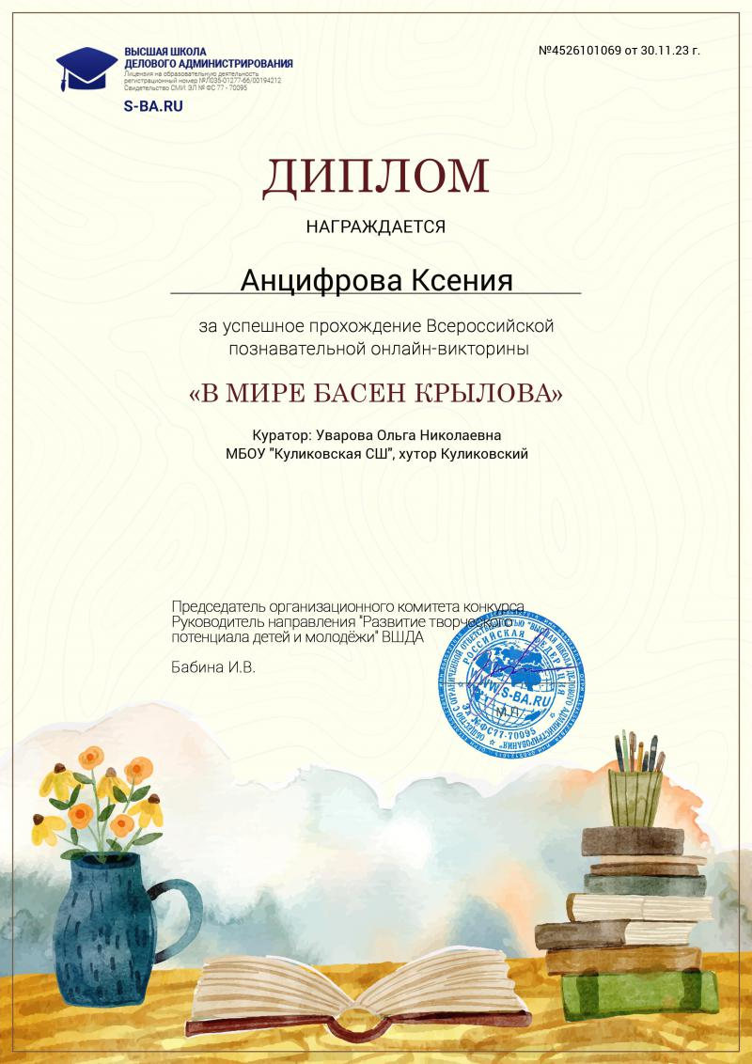

Slide 15
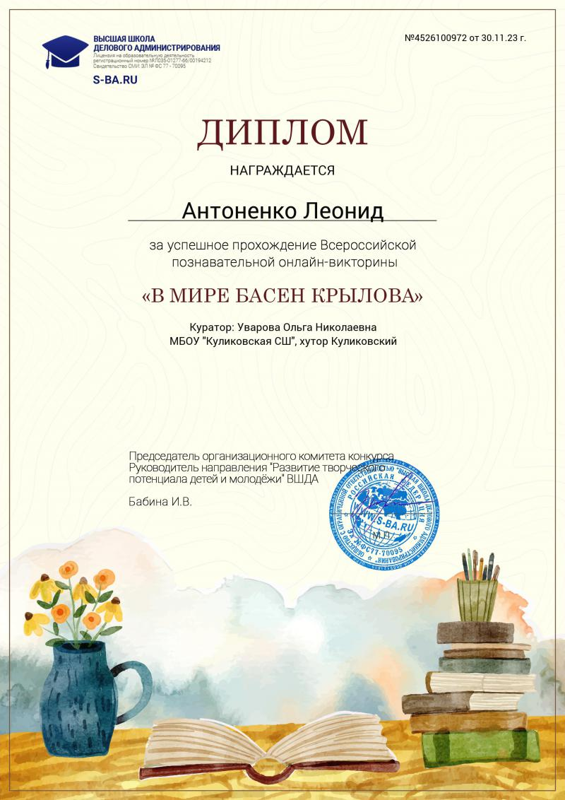

Slide 16

Международная викторина для младших школьников «Жизнь и творчество В. Ю. Драгунского»
1 декабря 2023 год.
Диплом I степени:
- Анцифрова Ксения
- Антоненко Леонид
- Бармин Даниил
- Кумарин Семён
- Григорьев Никита
Джалилова Маржона
Диплом II степени:
- Беспалов Максим
- Просин Александр
- Хижнякова Софья
- Ярмолич Ирина
- Шиндяпин Сергей
Диплом III степени:
- Чекан Александр

Slide 17



Slide 18



Slide 19



Slide 20



Slide 21



Slide 22


Slide 23

Всероссийская познавательная онлайн – викторина для младших школьников
«По страницам сказок Пушкина»
7 декабря 2023 год.
Диплом за успешное прохождение:
- Антоненко Леонид
- Анцифрова Ксения
- Бармин Даниил
- Григорьев Никита
- Кумарин Семён
- Шиндяпин Сергей

Slide 24
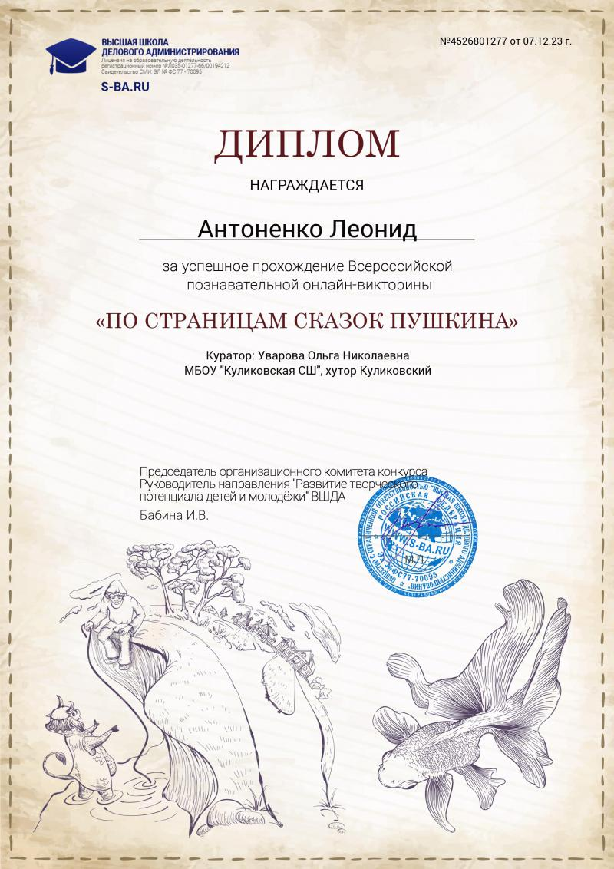


Slide 25



Slide 26



Slide 27

Всероссийская познавательная онлайн – викторина для младших школьников
«Путешествие по сказкам Бажова»
14 декабря 2023 год.
Диплом за успешное прохождение:
- Антоненко Леонид
- Анцифрова Ксения
- Бармин Даниил
- Григорьев Никита
- Джалилова Маржона
- Кумарин Семён
- Хижнякова Софья
- Шиндяпин Сергей
- Ярмолич Ирина

Slide 28
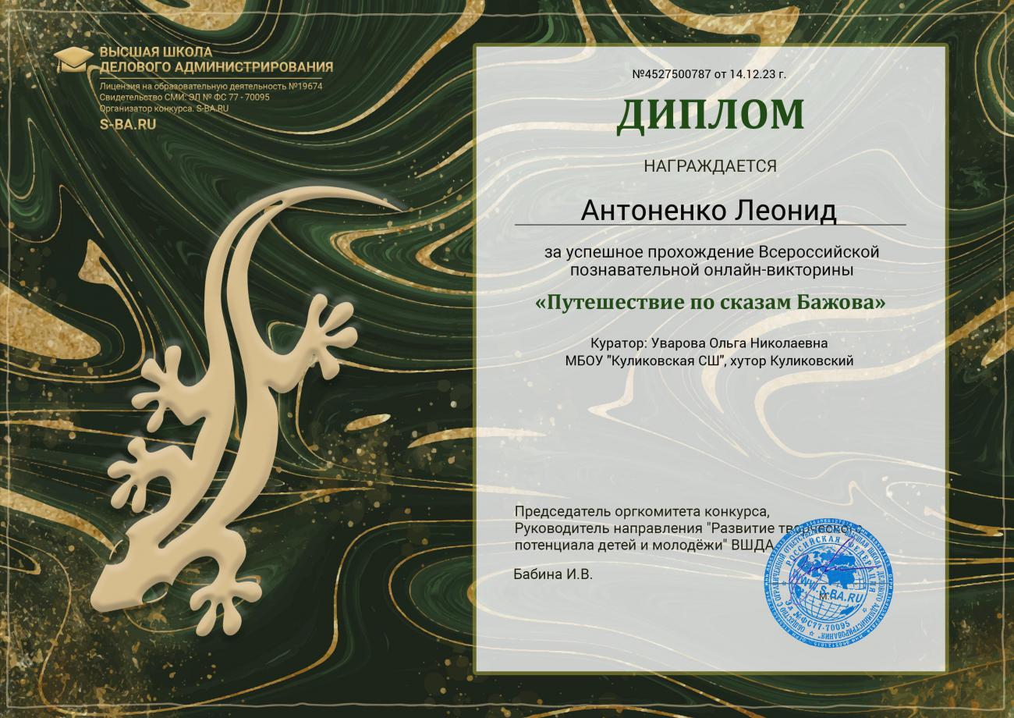
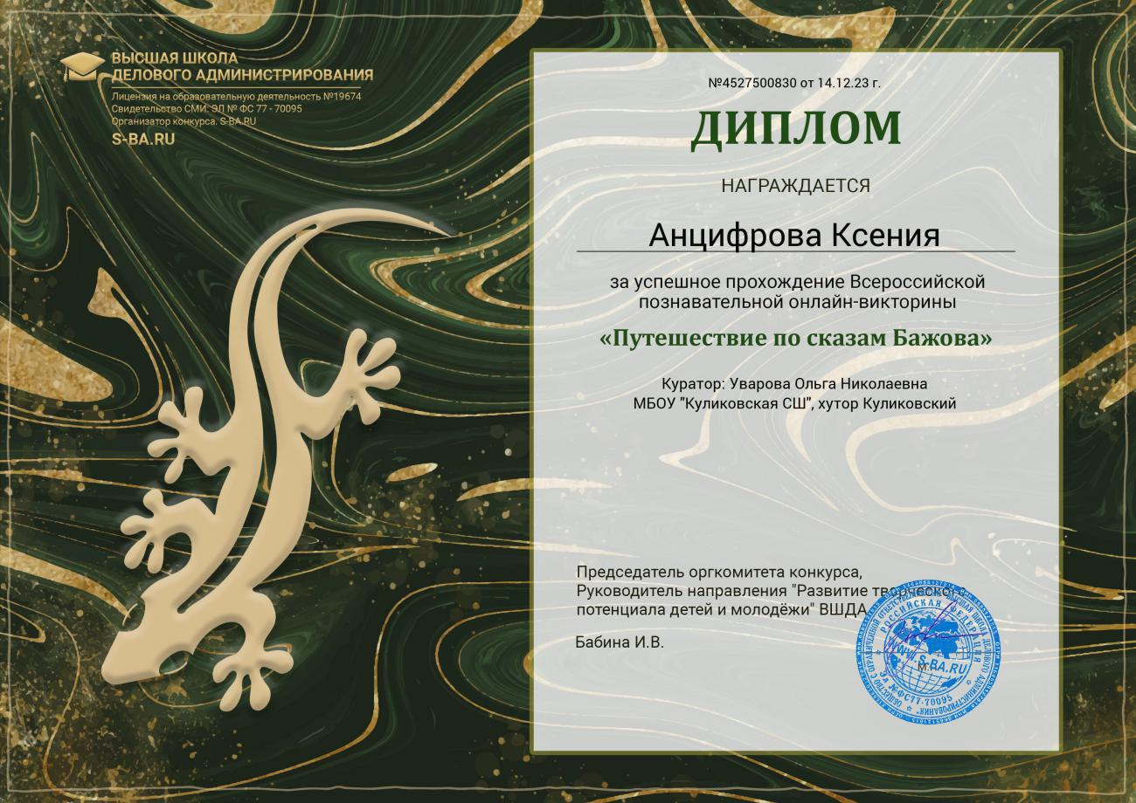

Slide 29



Slide 30



Slide 31



Slide 32


Slide 33
Мероприятия.

Slide 34
31 января 2023 г мероприятие посвященное празднованию 80- летия победы в Сталинградской битве «Поклон земле суровой и прекрасной…».

Slide 35
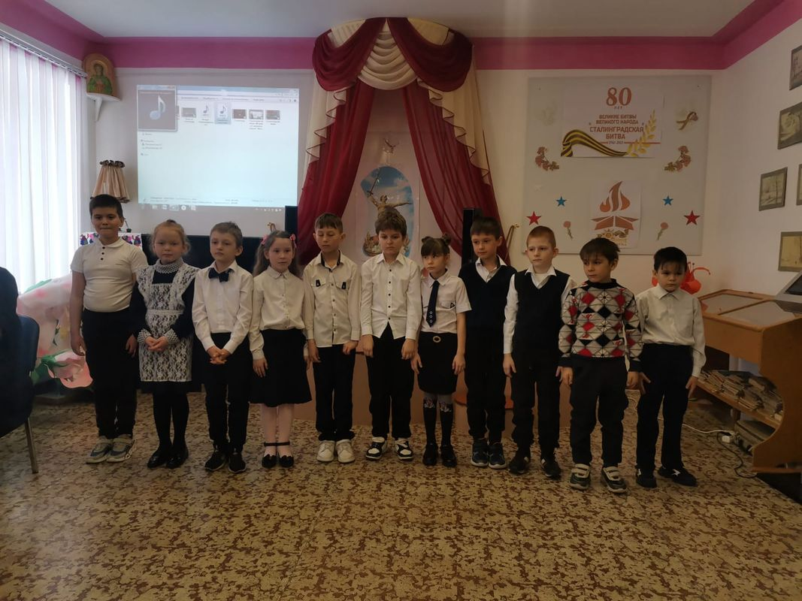

Slide 36
10 февраля 2023 г литературно - познавательный час «Памяти А.С. Пушкина посвящается».

Slide 37
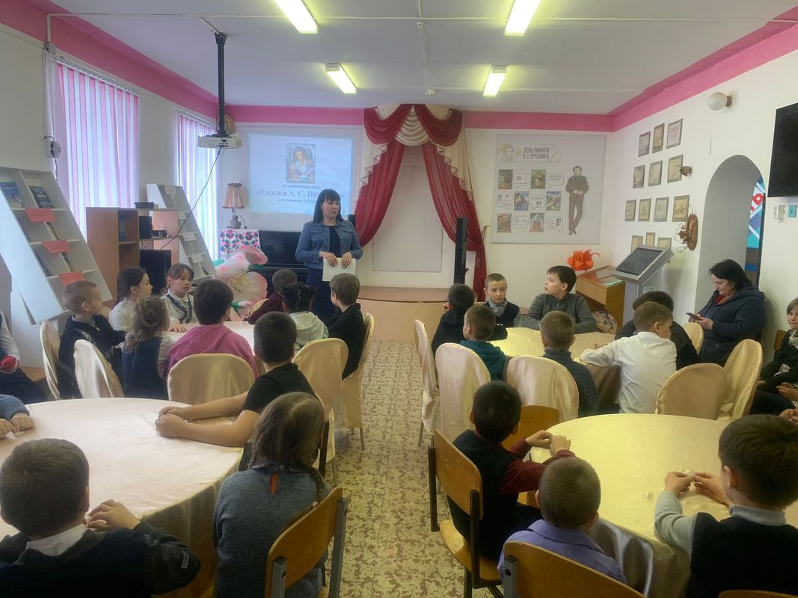
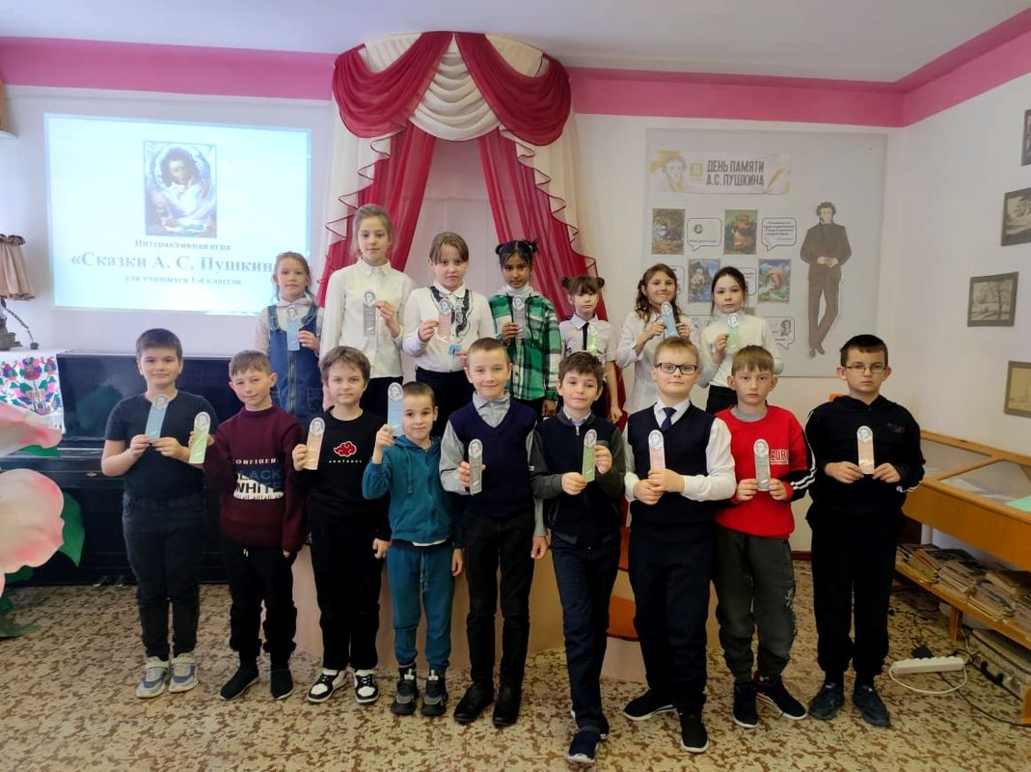

Slide 38
20 ноября 2023 г в рамках Всероссийского Екимовского урока "Живые помощи", посвященного 85-летию писателя Бориса Петровича Екимова открытый библиотечный урок «Эхо войны».

Slide 39
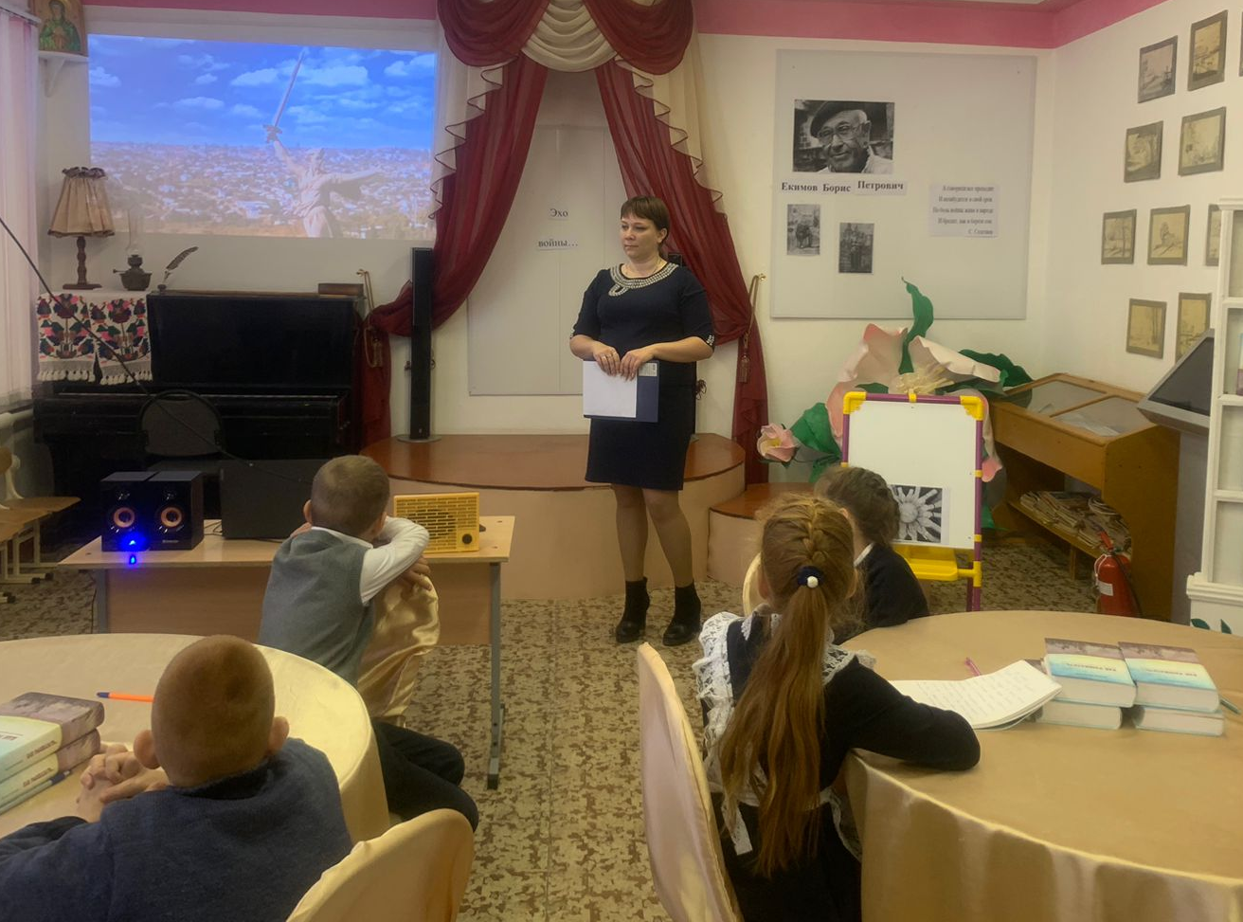

Slide 40

Спасибо за внимание!

